Slide 1
Bonjour!
French 3
lundi, le six mars

Slide 2
Écrivez une phrase qui parle de quelque chose très intéressante.

Slide 3
Bonjour!
lundi, le six mars

Slide 4
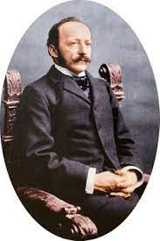
César Ritz, hôtelier Suisse, a établi des hôtels dans quelques grande villes du monde. Grâce à son exigence, son nom est maintenant synonyme de luxe.

Slide 6
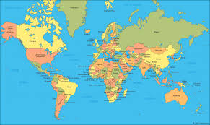
Vingt mille lieues sous les mers

Slide 7
1 lieue = 4 kilomètres
20.000 lieues = 80.000 kilomètres
0,6 mile = 1 kilomètre
80.000 kilomètres = 48.000 miles

Slide 8
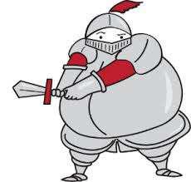
Qui était le plus rond des chevaliers du Roi Arthur?

Slide 9
Qui était le plus rond des chevaliers du Roi Arthur?
Sir Cumference

Slide 10
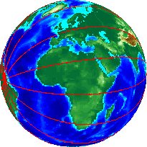
Quelle est la circonférence de la terre?

Slide 11
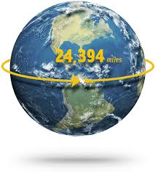

Slide 12
vingt mille lieues sous les mers = 48,000 miles sous les mers donc, deux circumnavigations de la terre.

Slide 13
Devoirs

Slide 14
Billet de sortie
Si il y a un lieue à quatre kilomètres, et 0,6 mile à un kilomètre, combien de lieues y a t-il entre New York et San Francisco?

